Slide 1
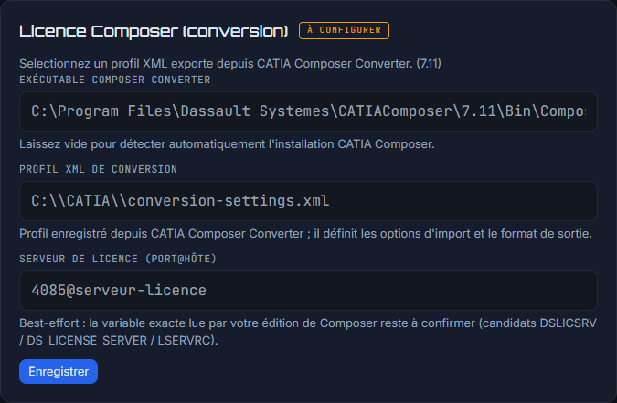
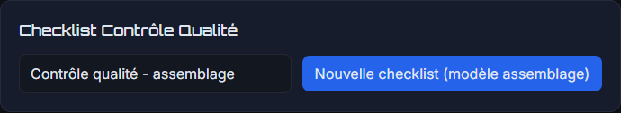


AUTOMATISATION CATIA COMPOSER
Catia Toolbox
Plans, conversion et contrôle
PROTOTYPE
Workflow guidé en cinq étapes
DÉFI
Passer d'une nomenclature CATIA à un assemblage Composer exige plusieurs opérations manuelles : identifier les pièces, comparer les versions, convertir, intégrer et contrôler.
Configuration et planification Composer
SOLUTION
Catia Toolbox guide ce processus en cinq étapes sur des données exportées. Il produit des plans relisables, pilote les conversions confirmées et préserve les sources.
FONCTIONNALITÉS
Checklist QC interactive et exportable
Identifier les CATPart depuis une nomenclature et un lot DE
Comparer de 2 à 10 nomenclatures par SIN
Préparer les conversions et mises à jour SMGXML
Créer des checklists QC et des exports relisables
Application locale
Application partagée sur site
SÉCURITÉ
Application locale
Le POC fonctionne sur le poste. Les plans sont relus et les fichiers sources ne sont jamais modifiés automatiquement.
Option on-premise à cadrer
Le POC actuel est local et sans authentification. Une version collaborative nécessiterait des contrôles d'accès validés avec l'IT.
POC local uniquement ; validation humaine avant toute exécution.

Slide 2
CATIA & COMPOSER AUTOMATION
Catia Toolbox
Planning, conversion and quality
PROTOTYPE
Guided five-step workflow
CHALLENGE
Turning a CATIA bill of materials into a Composer assembly requires several manual operations: identify parts, compare versions, convert, integrate and check.
Composer configuration and planning
SOLUTION
Catia Toolbox guides this five-step process on exported data. It produces reviewable plans, drives confirmed conversions and preserves source files.
FEATURES
Interactive and exportable QC checklist
Identify CATParts from a bill of materials and delivery package
Compare 2 to 10 bills of materials by SIN
Prepare conversions and SMGXML updates
Create QC checklists and reviewable exports
Local application
Shared on-premise application
SECURITY
Local application
The POC runs on the workstation. Plans remain under user review and source files are never modified automatically.
On-premise option to define
The current POC is local and unauthenticated. A collaborative version would require access controls approved with IT.
Local-only POC; human validation required before execution.

